Slide 1
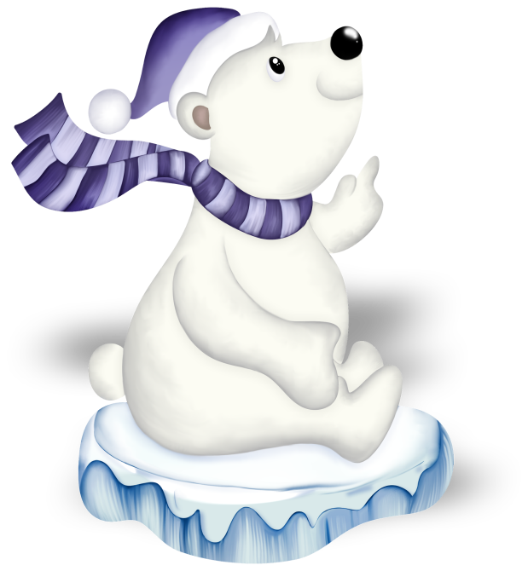
Муниципальное дошкольное образовательное учреждение городского округа Саранск «Детский сад №86 комбинированного вида»
Презентация
«Лучшая зимняя площадка дошкольной образовательной организации»
Корпус №1

Slide 2
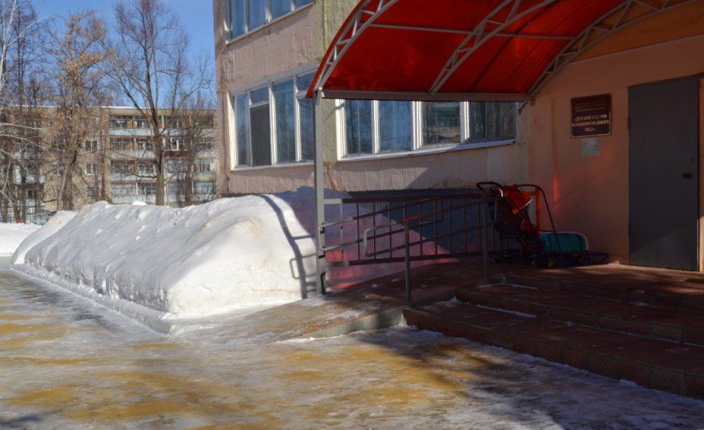
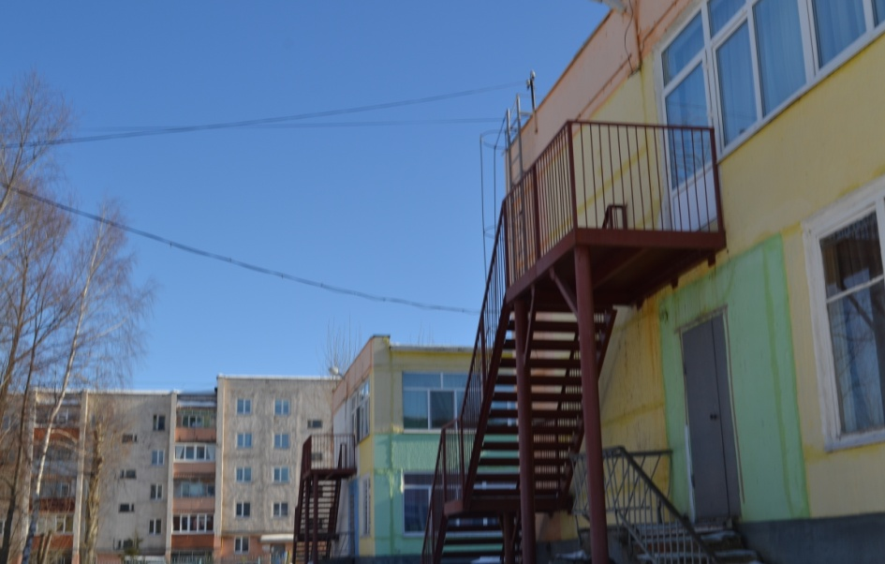
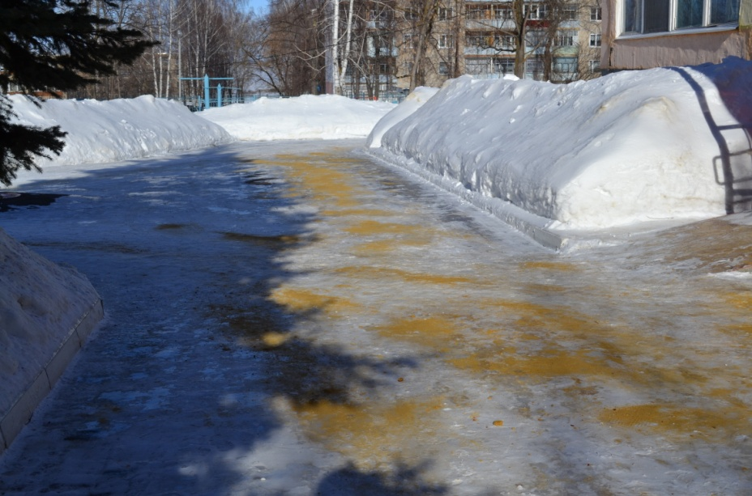
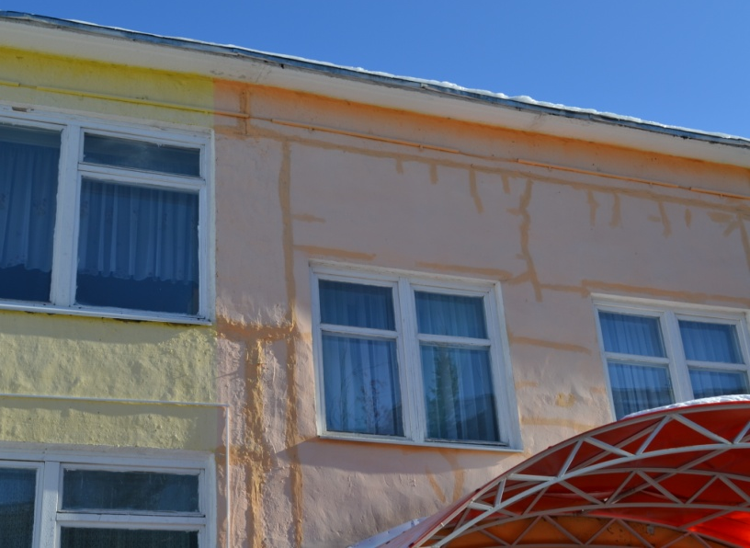
Территория дошкольной образовательной организации

Slide 3
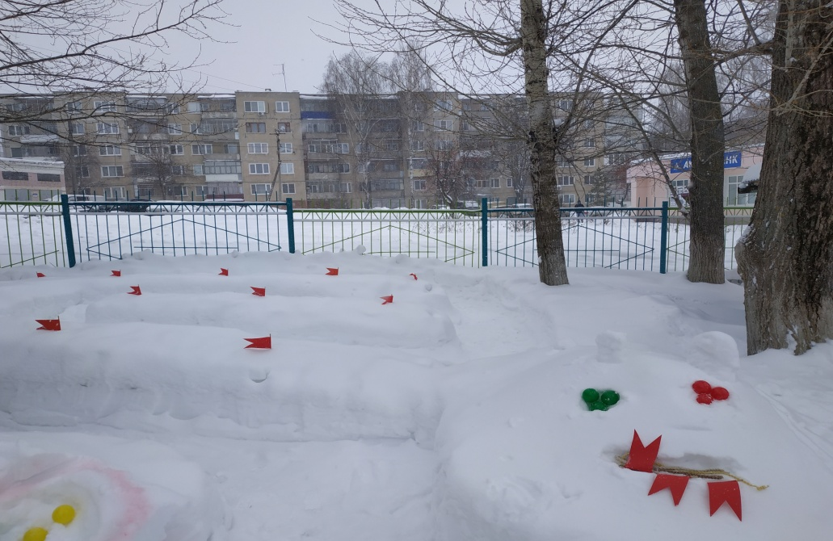
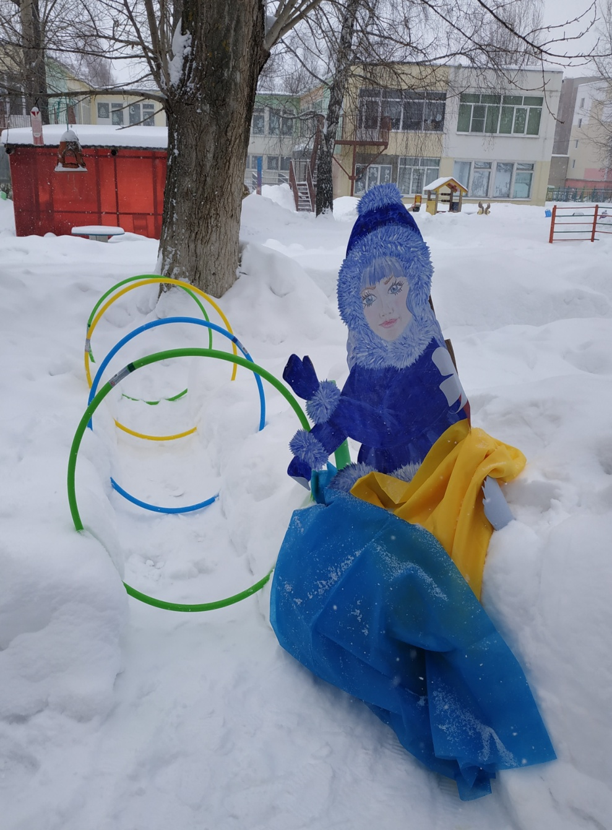
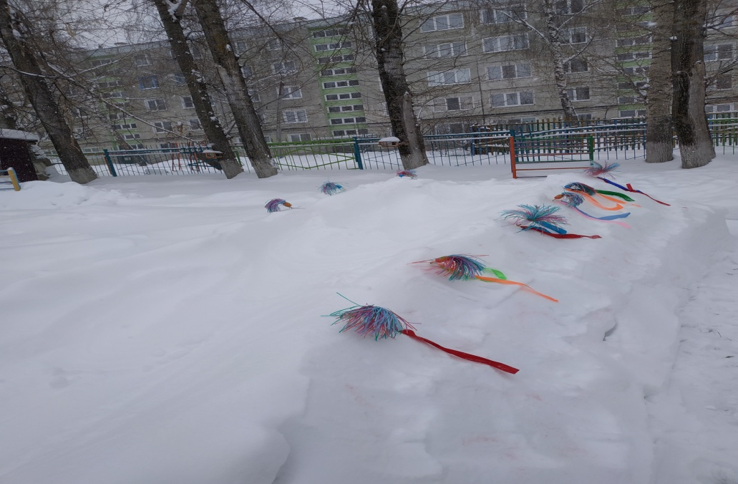
Участок второй младшей группы №8 по сказке «Снегурочка»

Slide 4
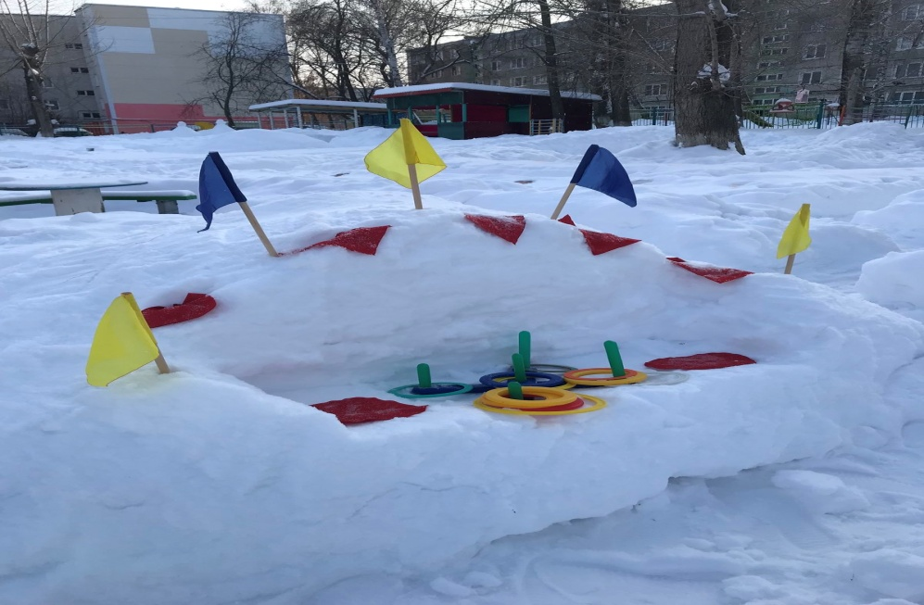
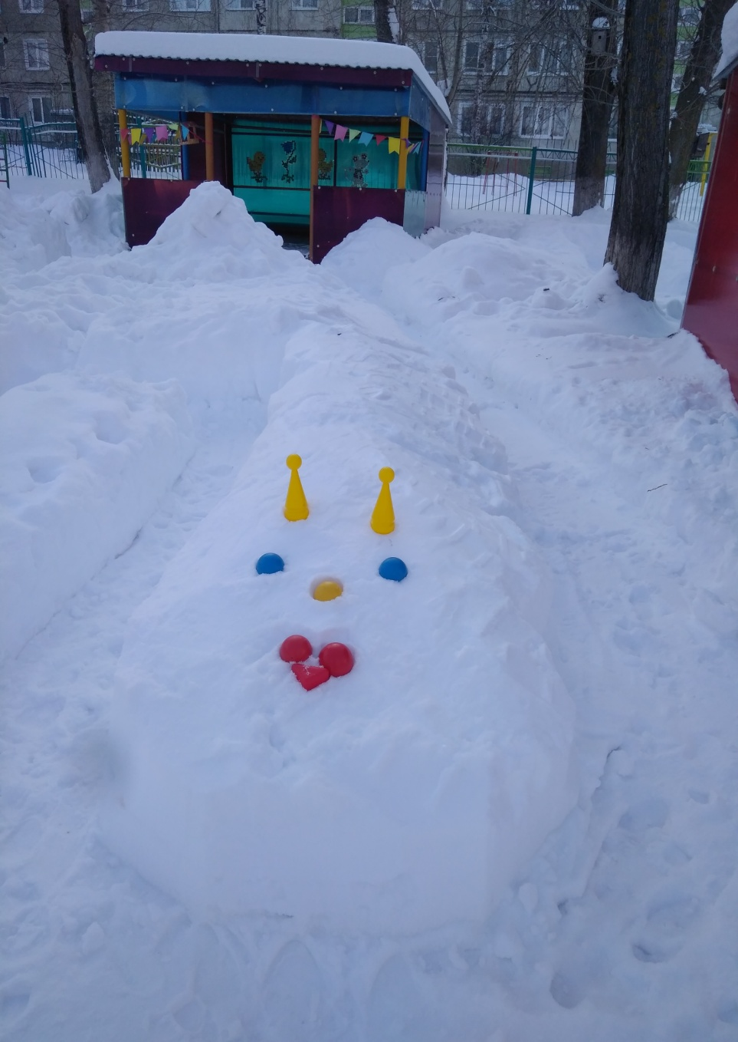
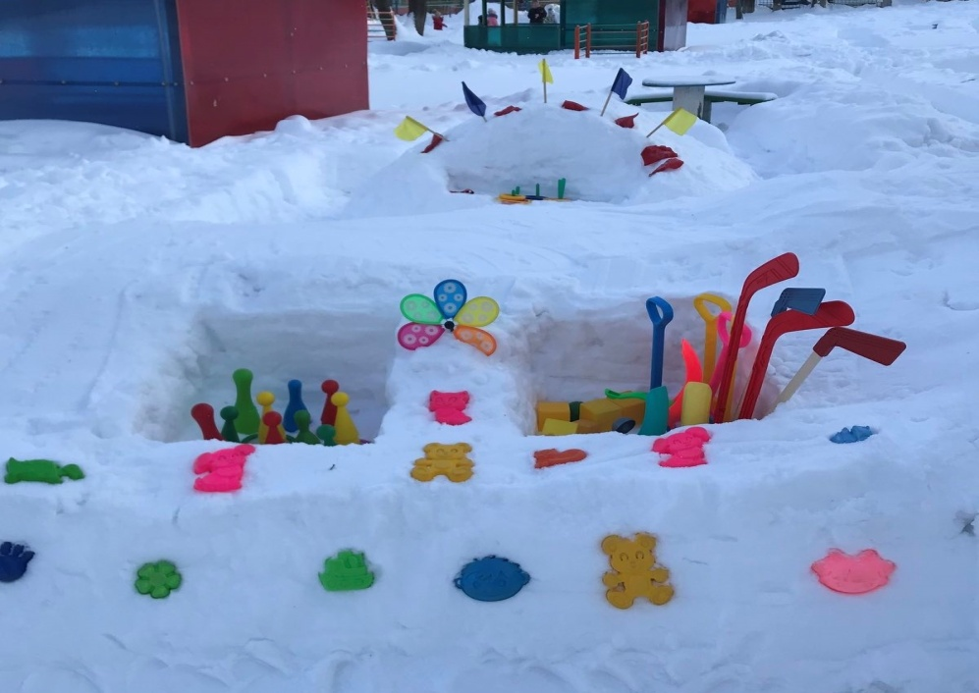
Участок средней группы №5 по сказке «Непослушная змейка»

Slide 5
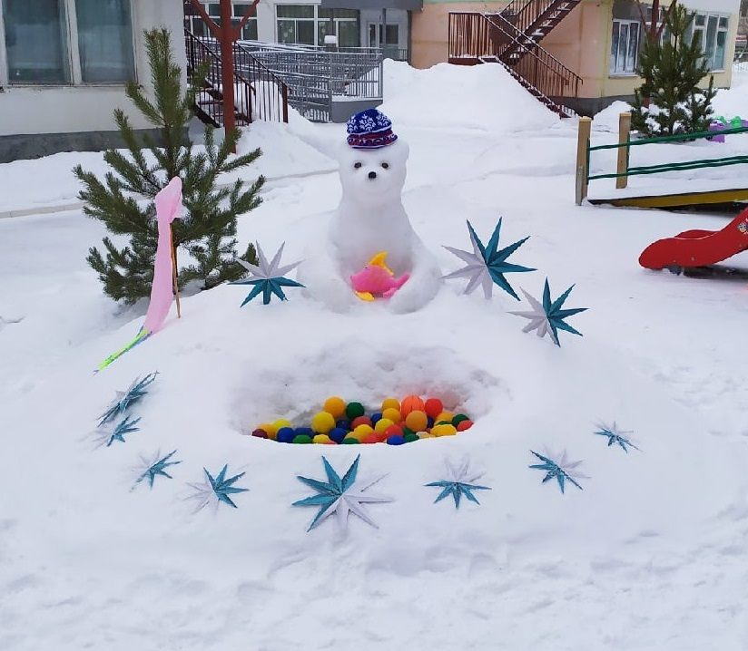
Участок группы компенсирующей направленности (НОДА и ЗПР) №2 по героям мультфильма «Умка»

Slide 6
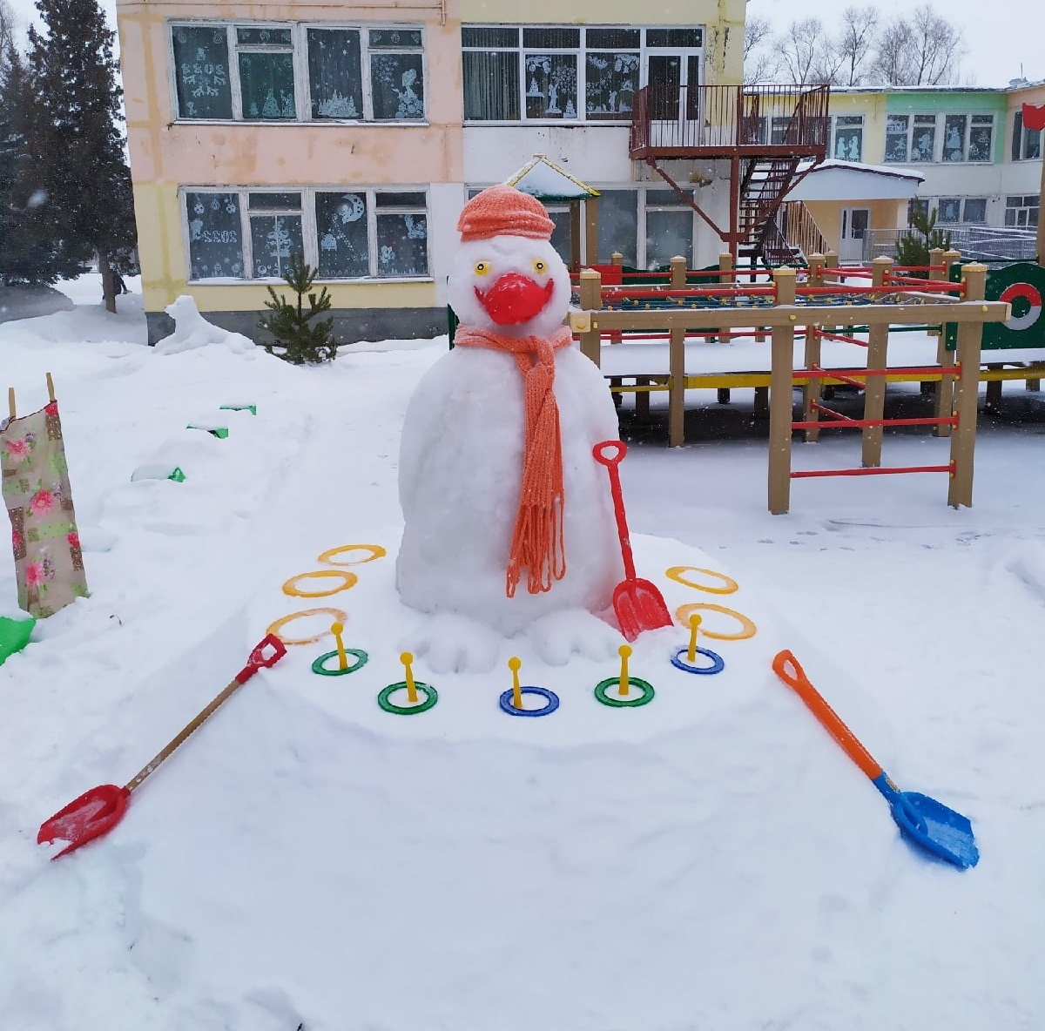
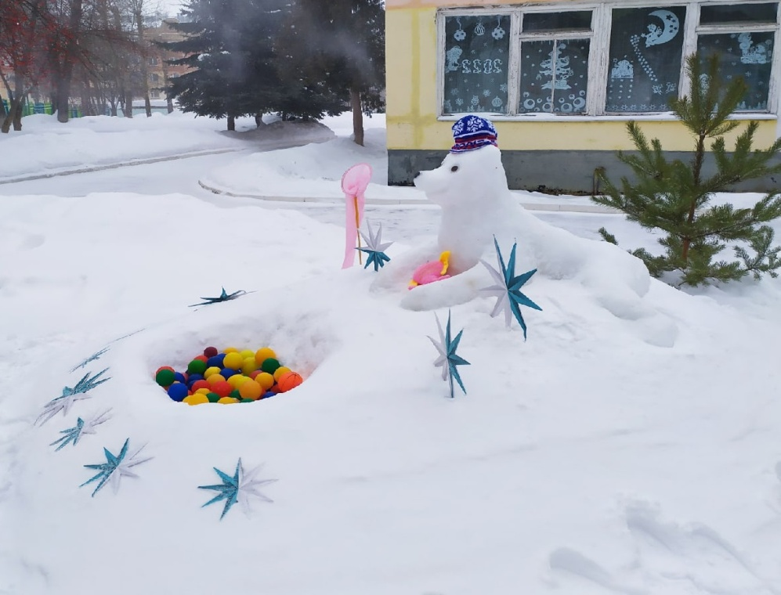
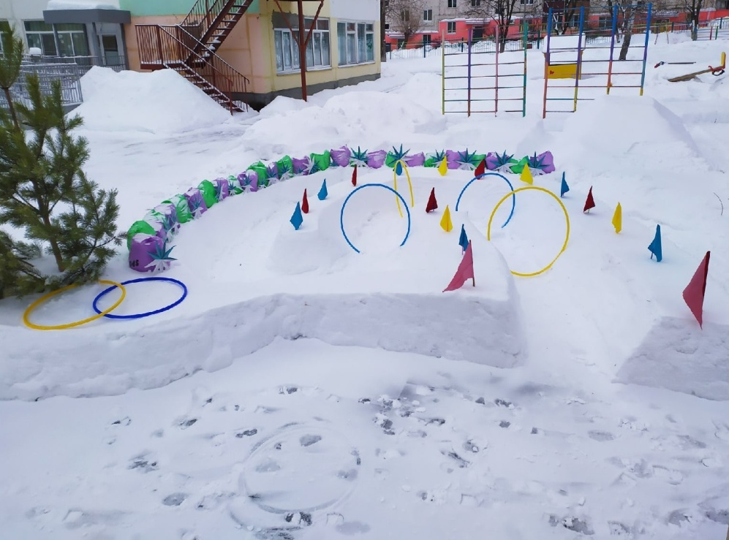

Slide 7
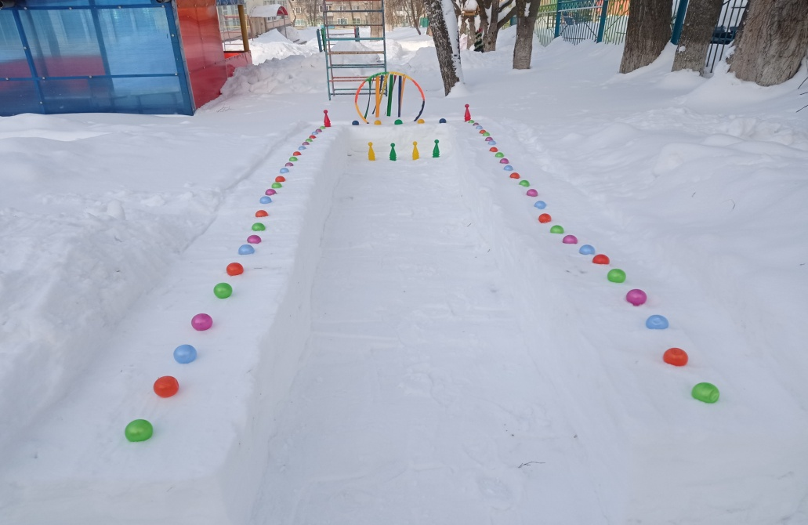
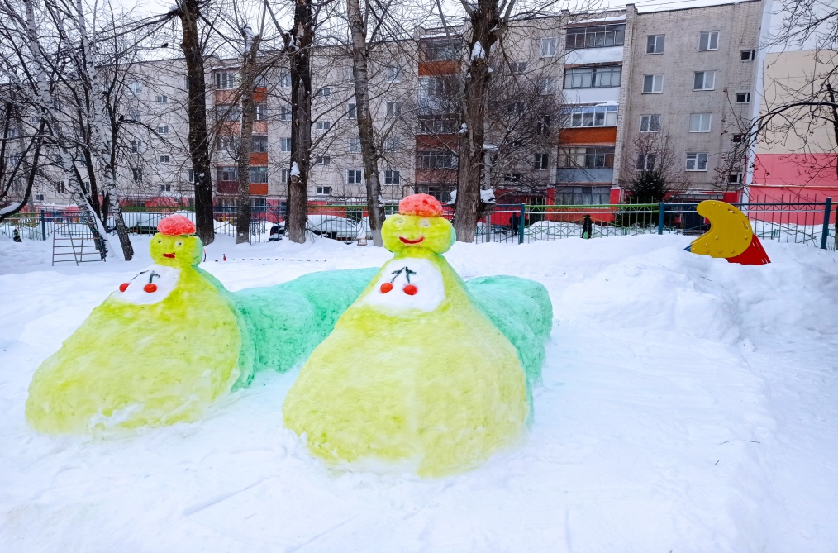
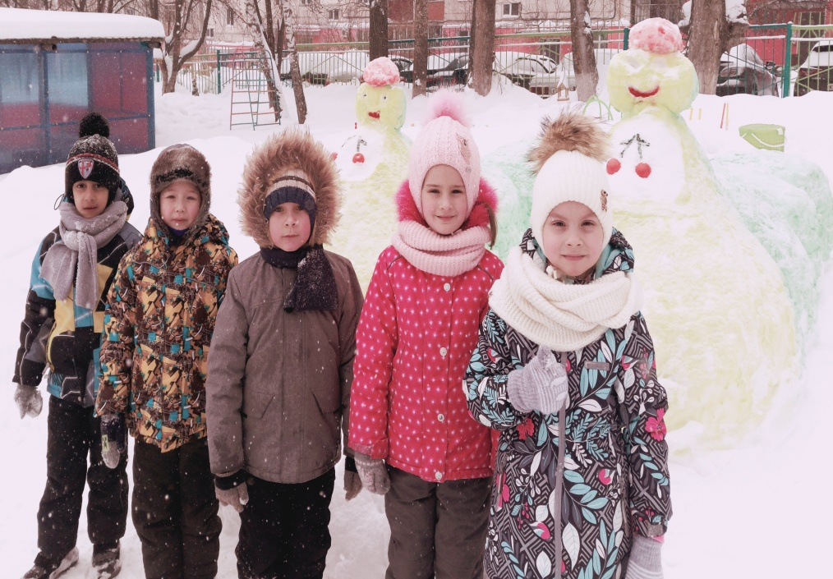
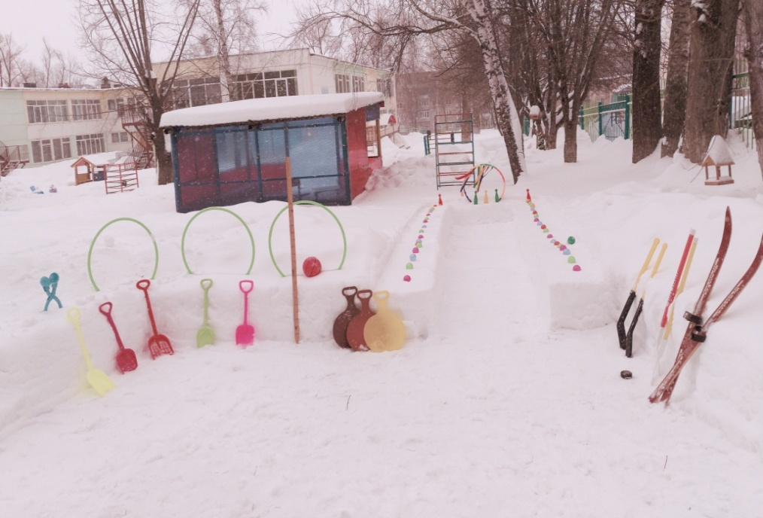
Участок группы компенсирующей направленности (ОНР) №7 по героям мультфильма «Лунтик и его друзья»

Slide 8
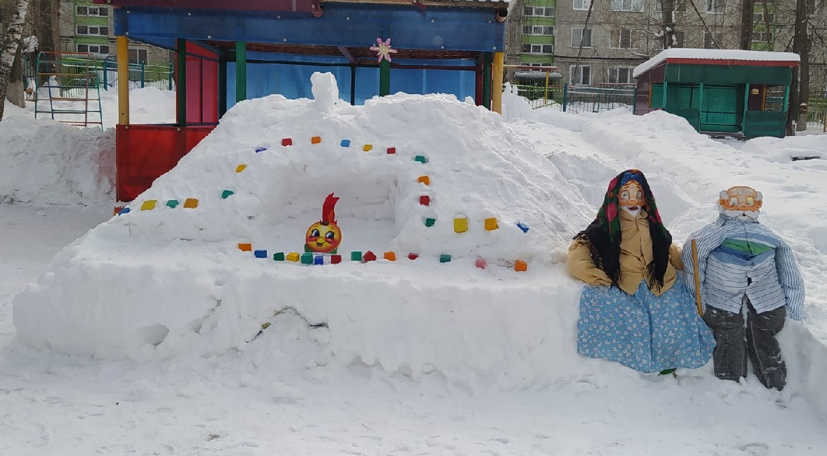
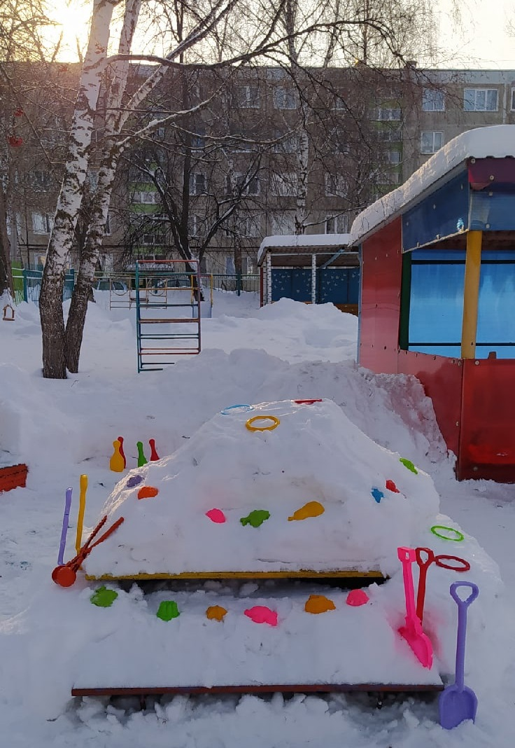
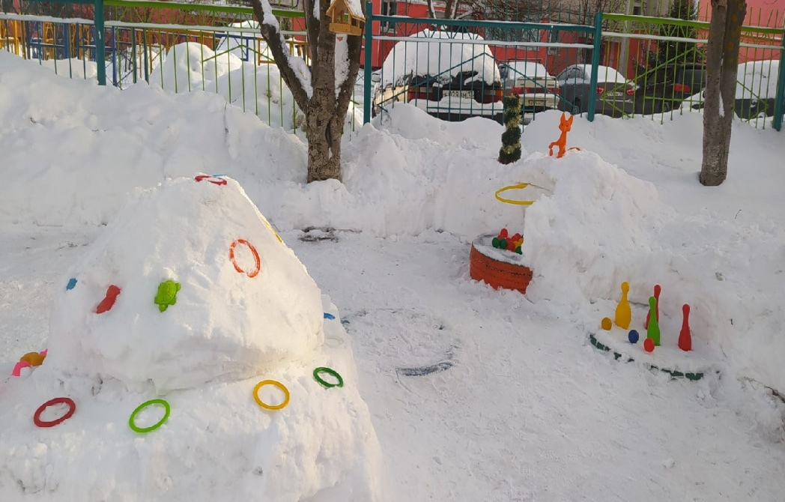
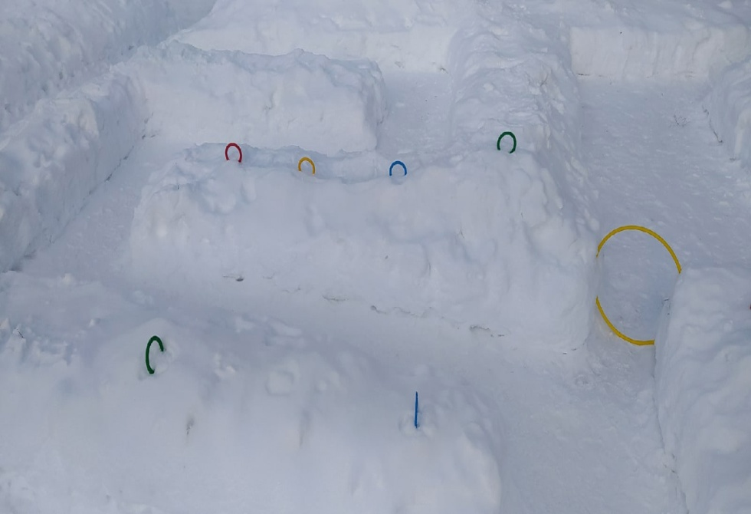
Участок старшей группы №4 по сказке «Колобок»

Slide 9
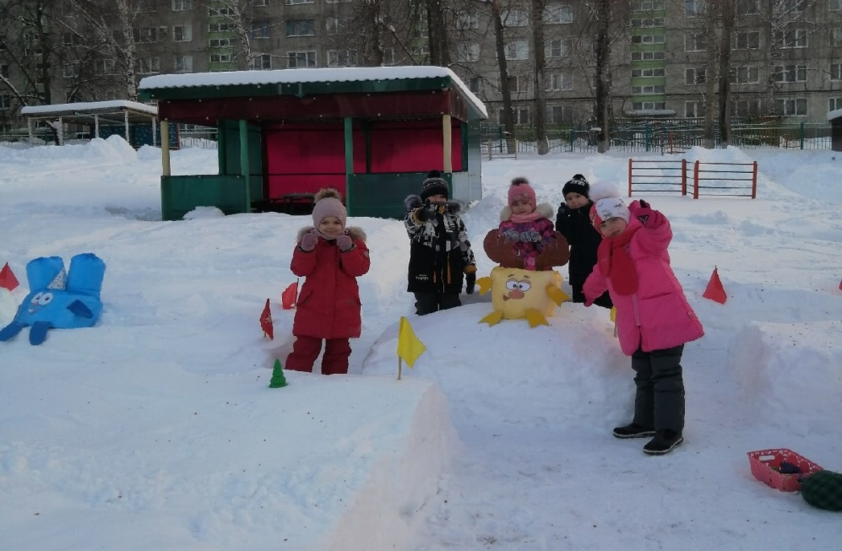
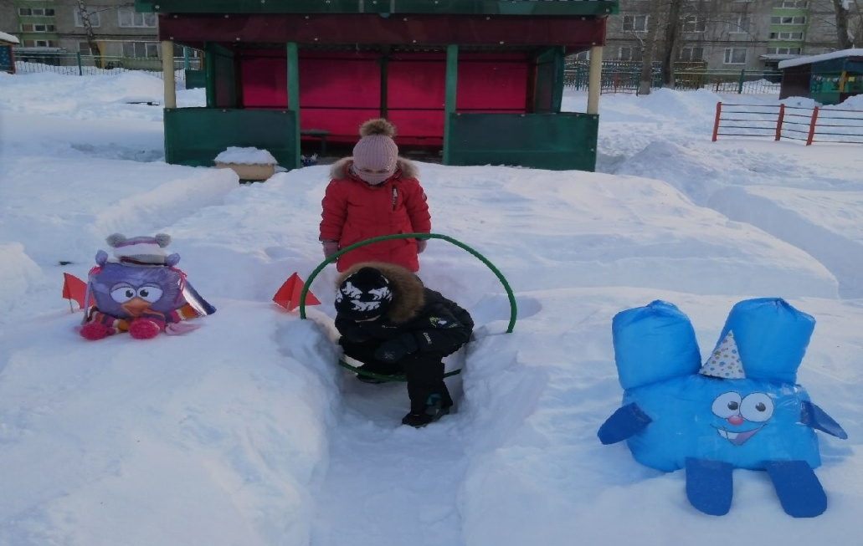
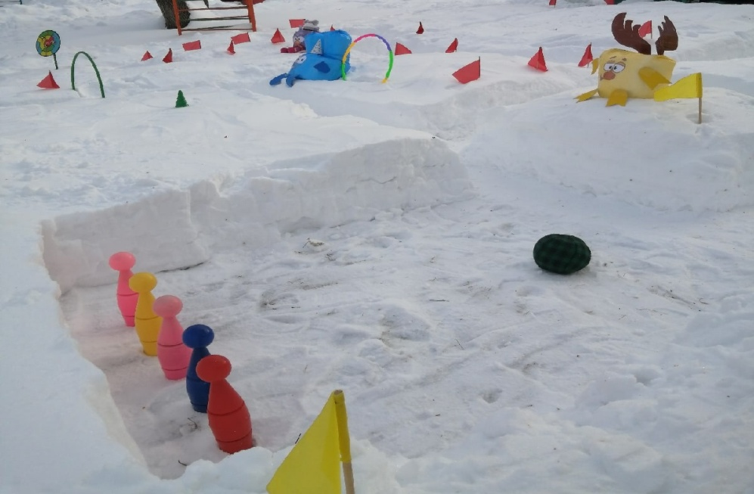
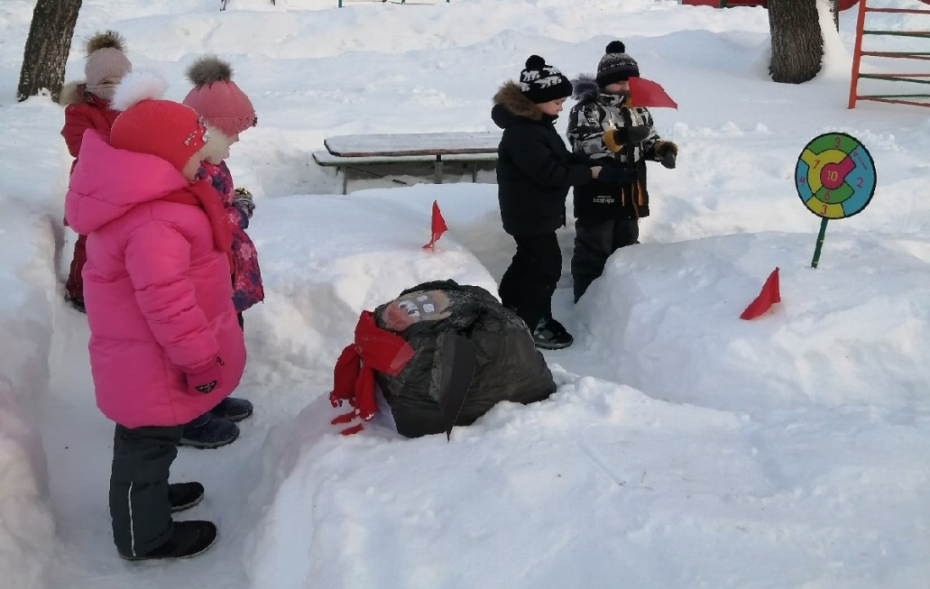
Участок подготовительной к школе группы №3 по героям мультфильма «Смешарики»

Slide 10
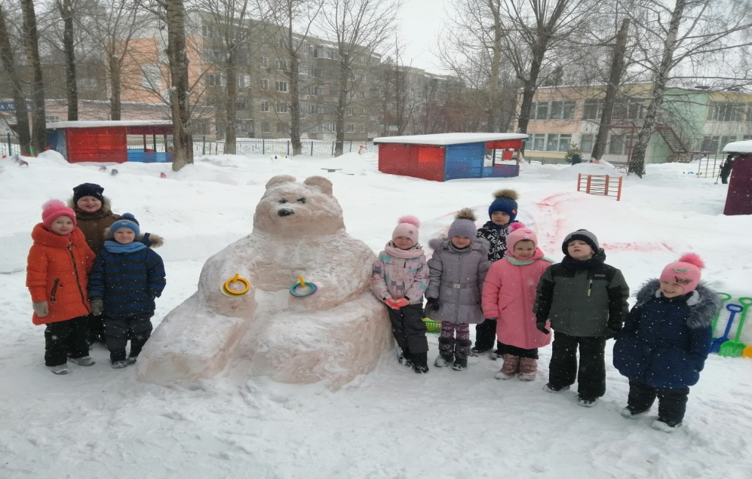
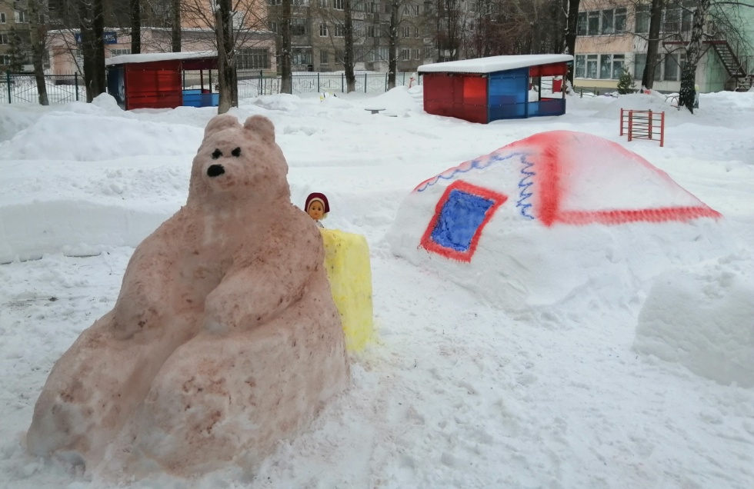
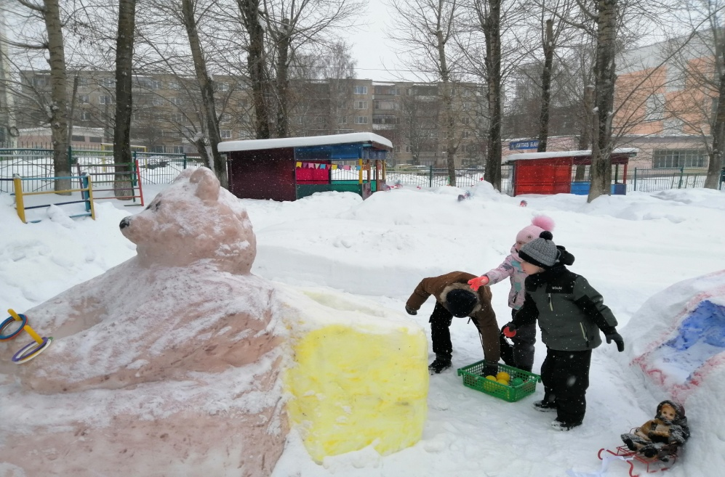
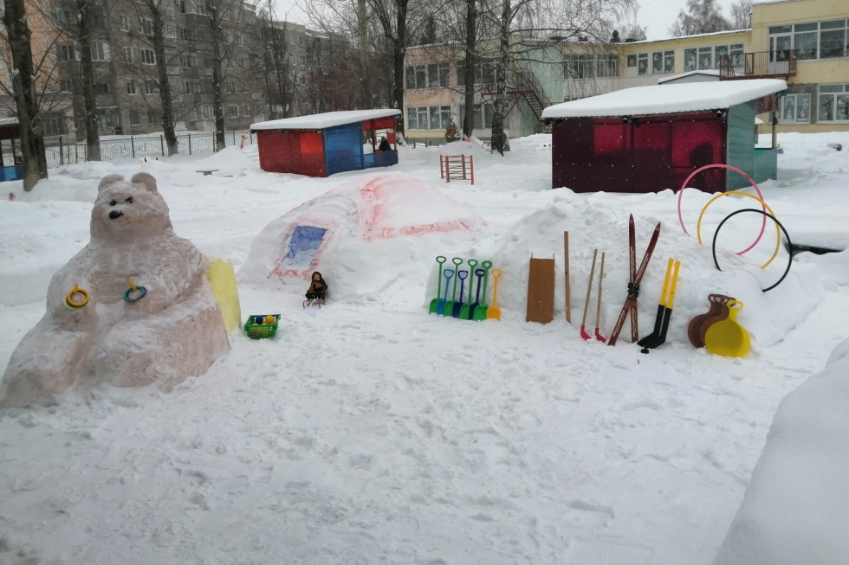
Участок группы компенсирующей направленности №6 (ЗПР) по сказке «Маша и медведь»

Slide 11
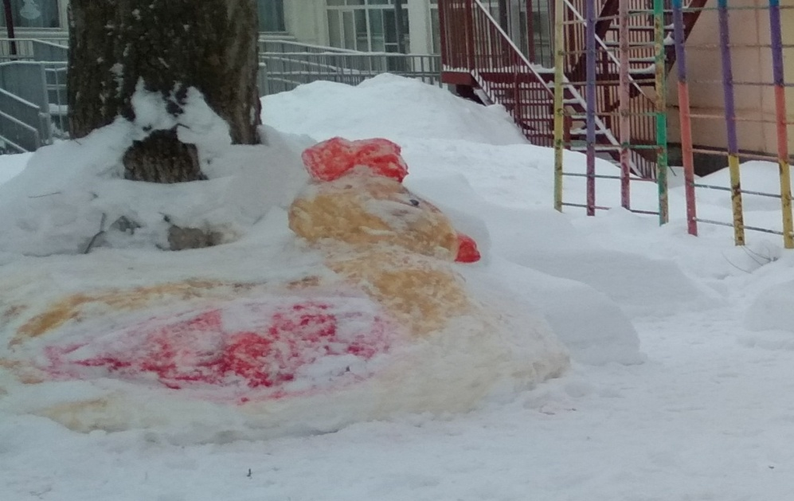
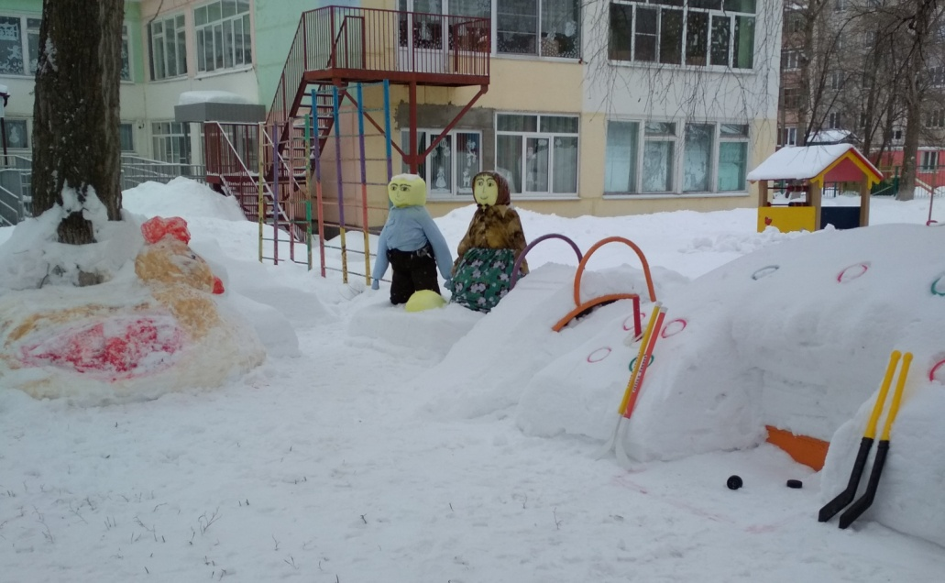
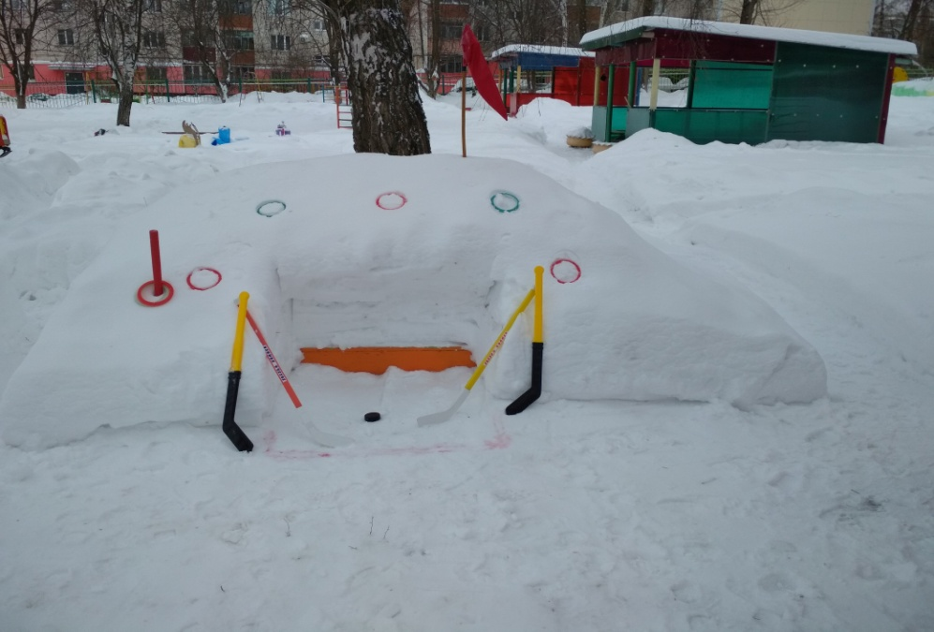
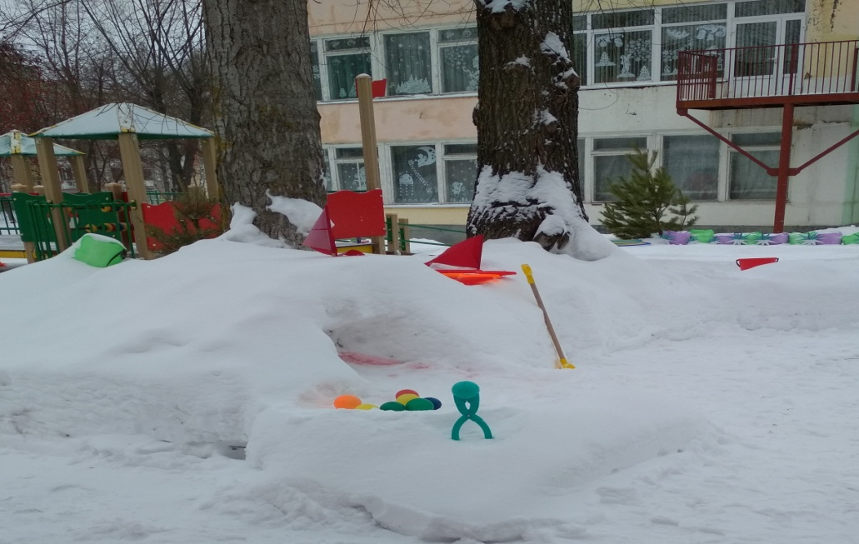
Участок группы компенсирующей направленности №9 (ОНР) по сказке «Курочка Ряба»

Slide 12
«Лучшая зимняя площадка дошкольной образовательной организации» корпус №3

Slide 13
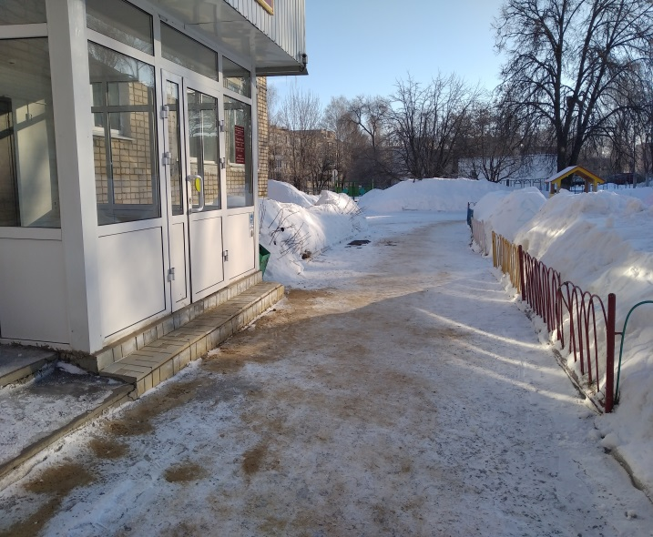
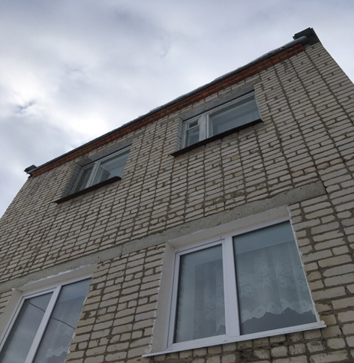
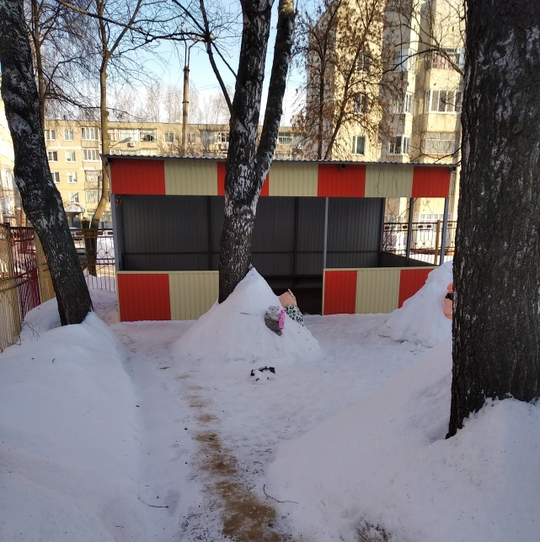
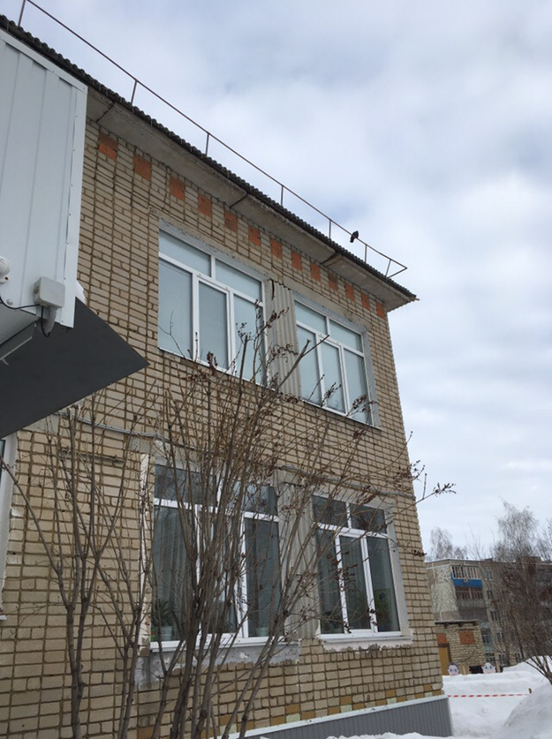
Территория дошкольной образовательной организации- корпус №3

Slide 14
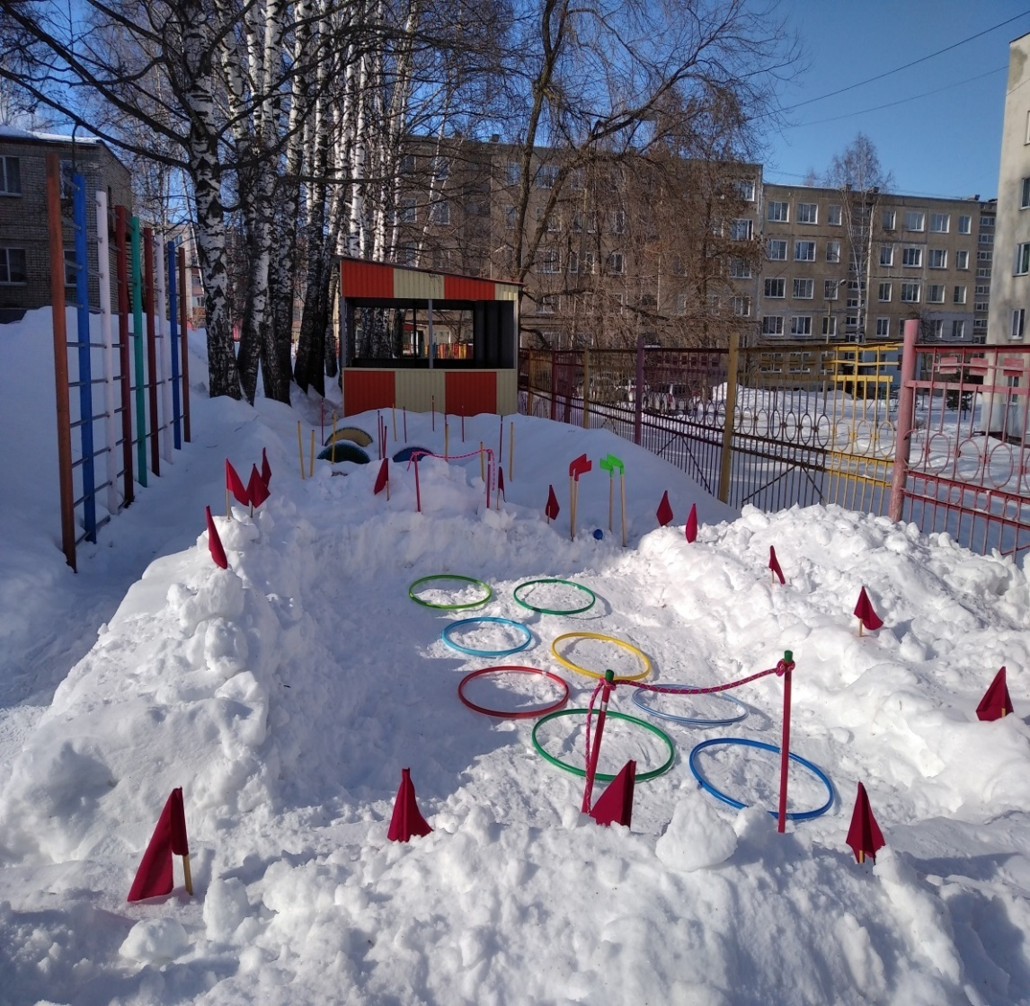
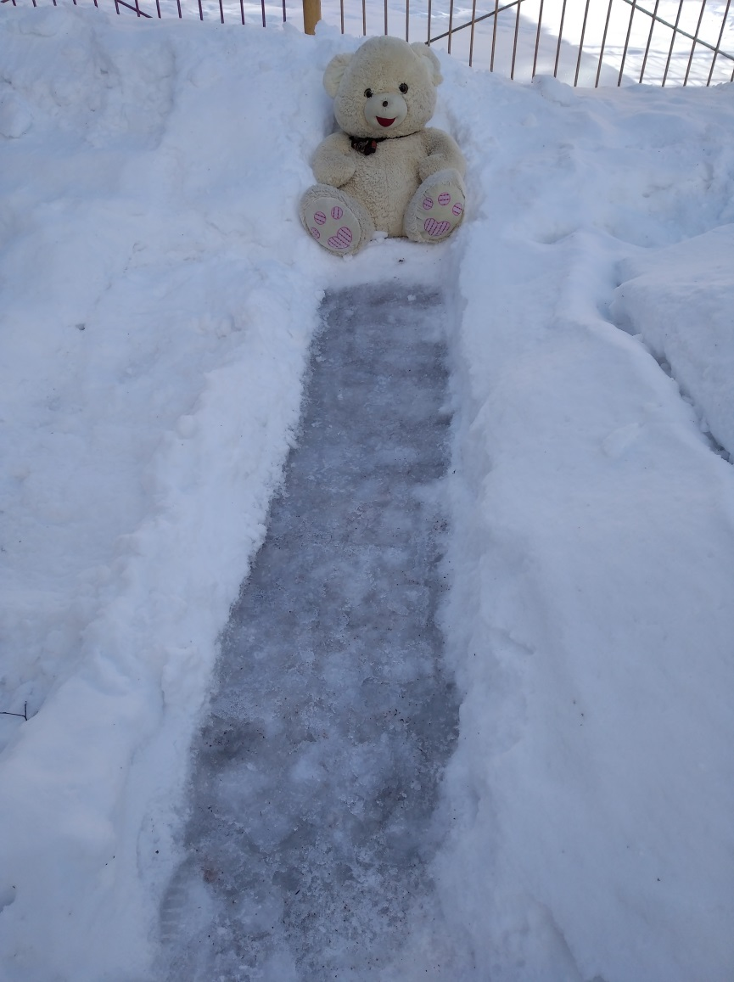
Зимняя спортивная площадка

Slide 15
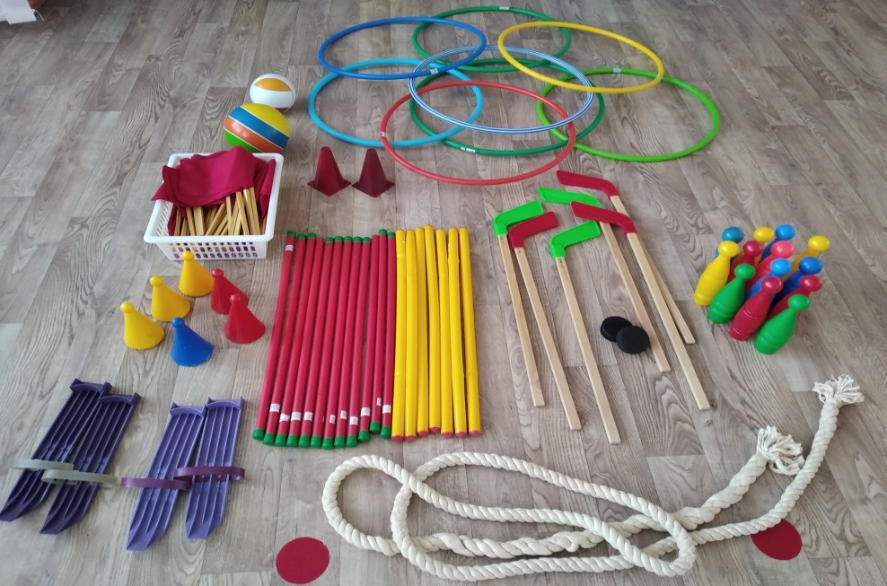
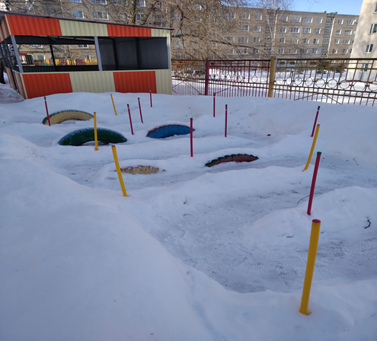
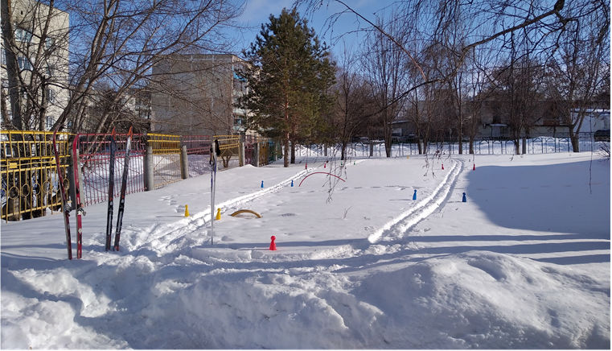
Зимняя спортивная площадка

Slide 16
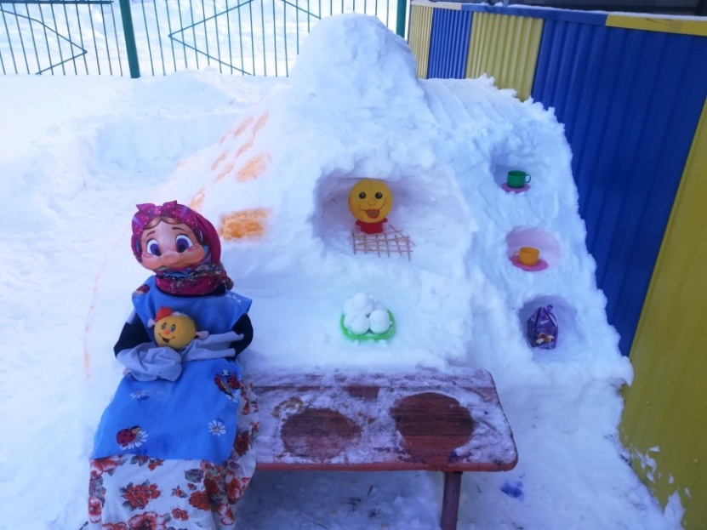
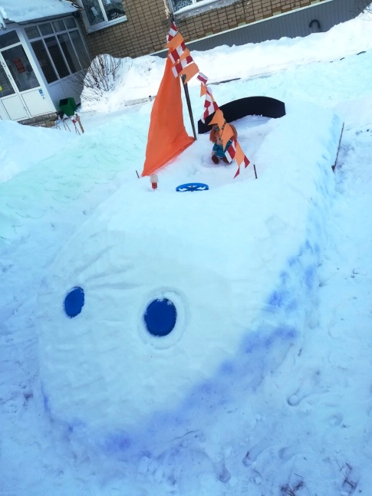
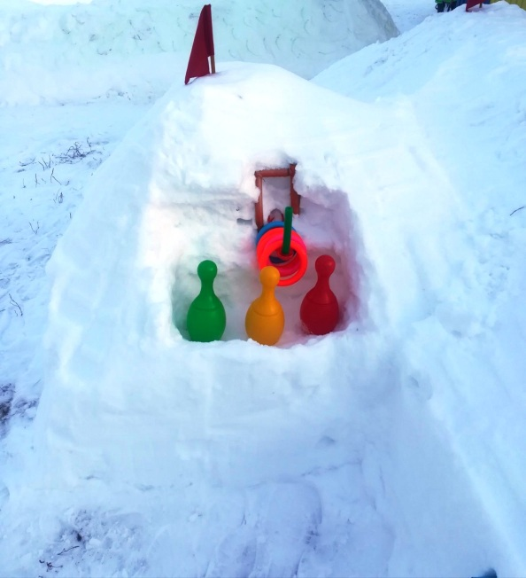
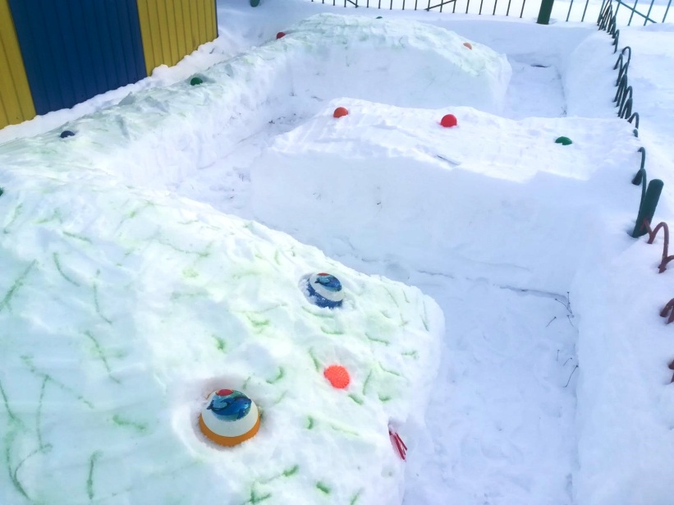
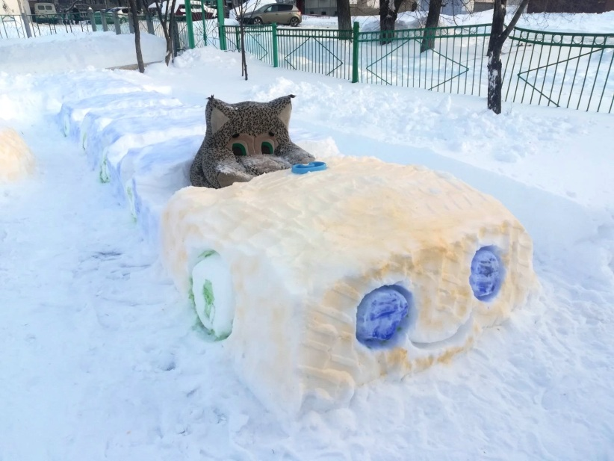
Участок первой младшей группы №1 - корпус №3 по сказке «Колобок»

Slide 17
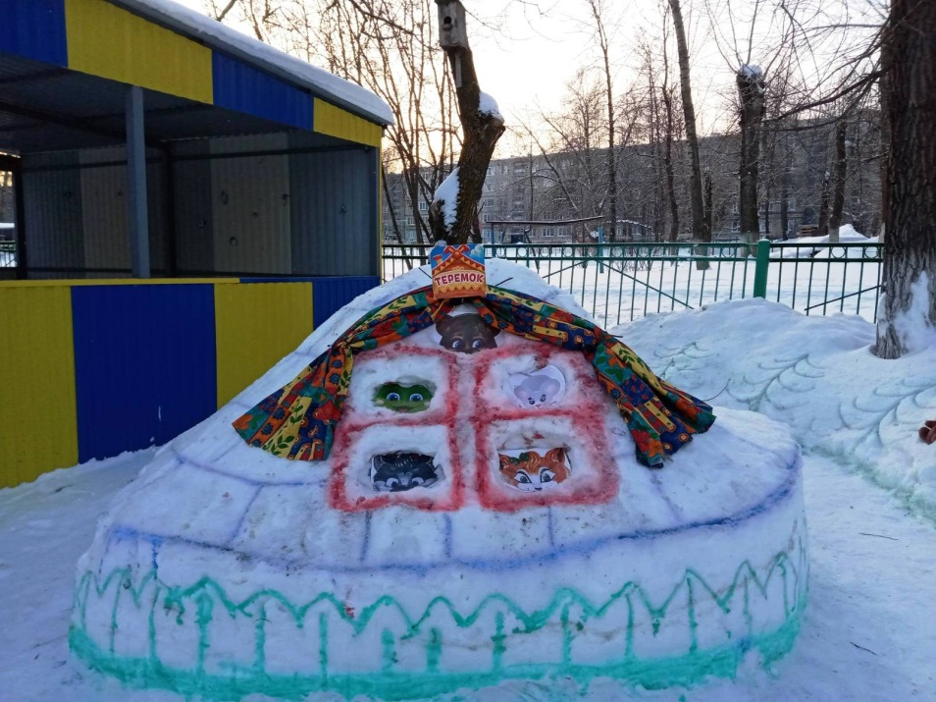
Участок второй младшей группы №5 по сказке «Теремок»

Slide 18
Участок средней группы №3 по сказке «Заюшкина избушка»

Slide 19
Участок старшей группы №2 по героям мультфильма «Золотой ключик» Черепахи Тортиллы

Slide 20
Участок подготовительной к школе группы №4 по мультфильму «Паровозик из Ромашково»

Slide 21
Наличие спортивного и игрового оборудования

Slide 23
Безопасность и практичность используемого спортивного оборудования

Slide 24
При проведении физкультурно-оздоровительной деятельности осуществляется постоянный контроль над всеми выполняемыми детьми действиями со стороны воспитателя и инструктора по физической культуре.
Случаев травматизма на территории дошкольной организации во время прогулок нет.

Slide 25
Работа с родителями

Slide 26
Работа с родителями

Slide 27
Спасибо за внимание!

